Slide 1
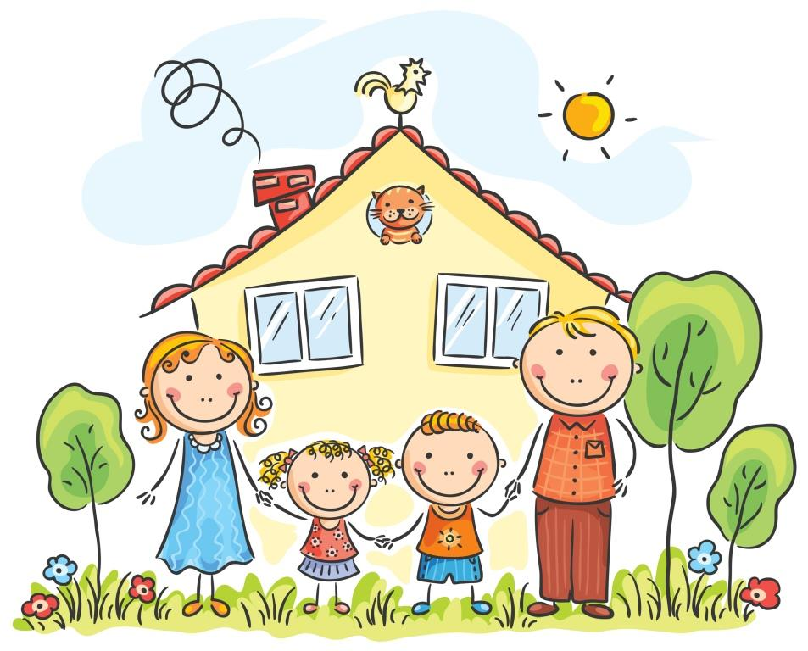
казенное общеобразовательное учреждение Омской области
«Адаптивная школа – детский сад № 76»
Проект: «Я – Россиянин»
Блок: «Домашний очаг»

Slide 2
Цель: познакомить детей с понятием домашний очаг, воспитывать уважение к членам своей семьи. Способствовать формированию семейных ценностей, в основе которых лежит взаимопонимание, уважение к близким людям.
Задачи:
- Учить детей определять и находить родственные связи, составлять древо своей семьи.
- Упражнять в умении связно и последовательно рассказывать о своей семье по фотографиям.
- Воспитывать чувство семейной сплоченности на основе представлений о семье, ее составе, взаимоотношениях и домашнем очаге.
- Развивать творческие способности.
- Совместное творчество детей и родителей. Украшение интерьера детского сада в осенний период.

Slide 3
"Семья глазами ребенка"
Семья – это счастье, любовь и удача,
Семья – это летом поездки на дачу.
Семья – это праздник, семейные даты,
Подарки, покупки, приятные траты.
Рожденье детей, первый шаг, первый лепет,
Мечты о хорошем, волнение и трепет.
Семья – это труд, друг о друге забота,
Семья – это много домашней работы.
Семья – это важно! Семья – это сложно!
Но жить без семьи никому не возможно!
Семья – это первый социальный институт, в котором ребенок встречается в жизни, частью которого является. Семья занимает центральное место в воспитании ребенка, играет основную роль в формировании мировоззрения, нравственных норм поведения, чувств, социально-нравственного облика и позиции малыша.
Поэтому проблема сохранения семейных ценностей, возрождения семейных традиций становится актуальной и определяется той огромной ролью, которую играет семья и семейные традиции в развитии и формировании социально-нравственной культуры ребенка.

Slide 4
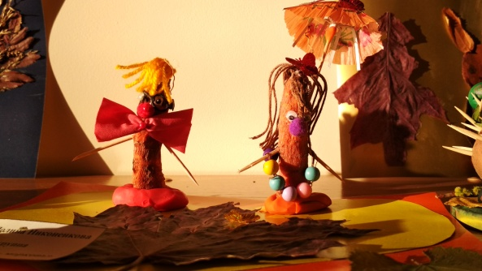
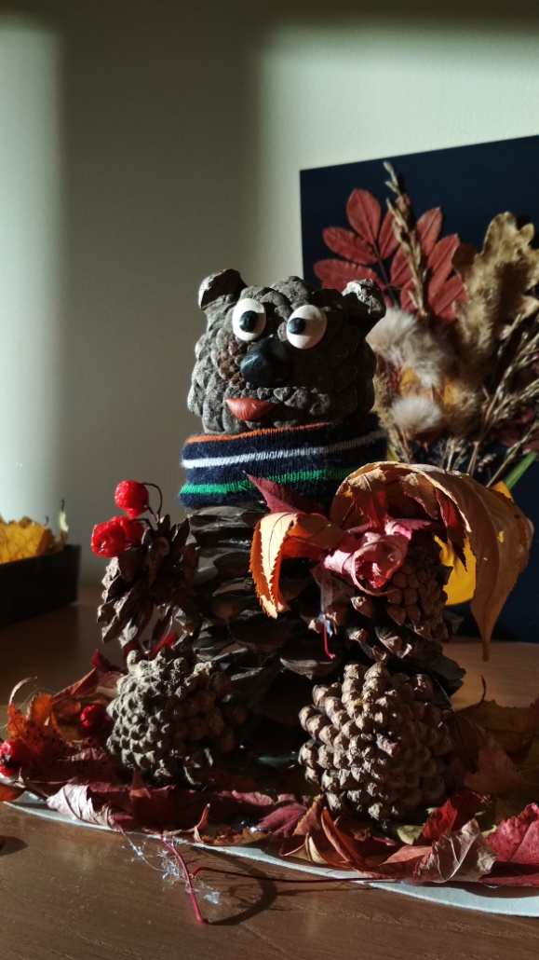
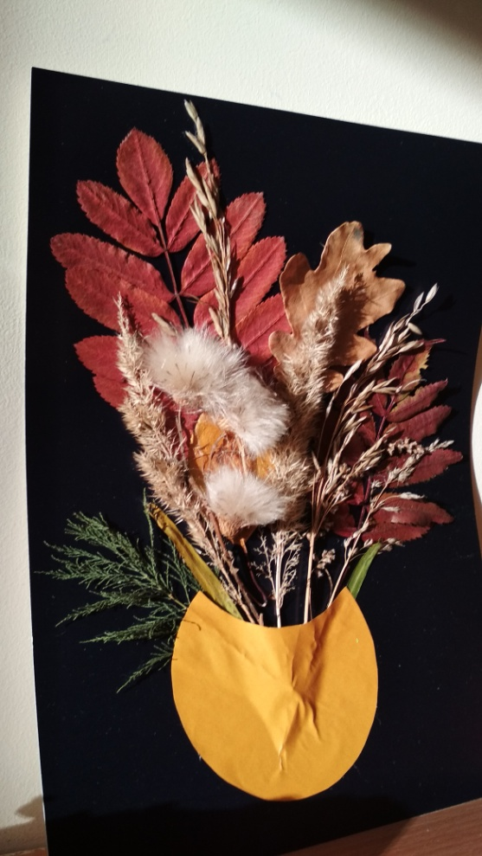
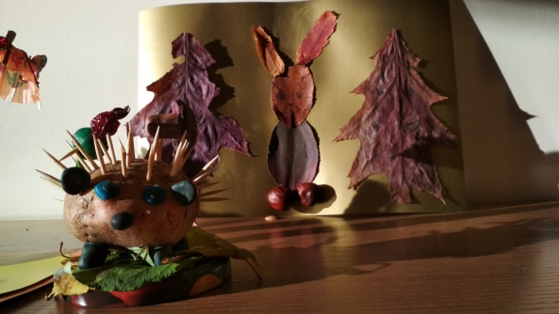
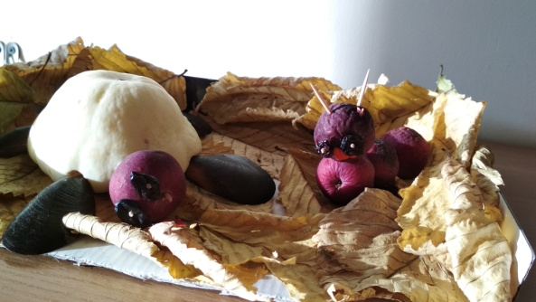
Одной из традиций семей ребят стало участие в выставке поделок «Осенняя кладовая».
Группа №1. Полина Н. со своими родителями изготовила замечательную парочку под названием «Любовь-Морковь»; у Паши М. и его мамы получился из шишек чудесный медведь; семьи Богдана В., Матвея В. и Вани Р. вместе с родителями в своих работах использовали засушенные листья; Арсений З. с мамой смастерили из овощей и фруктов черепашку и гусеницу, а Миша П. – ёжика.

Slide 5
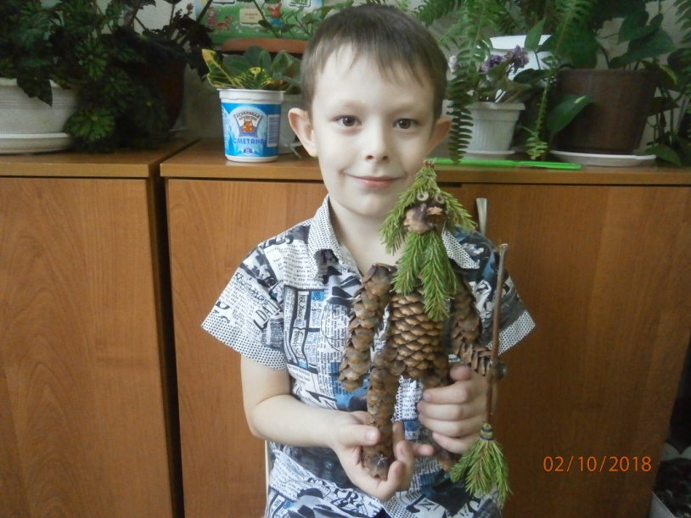
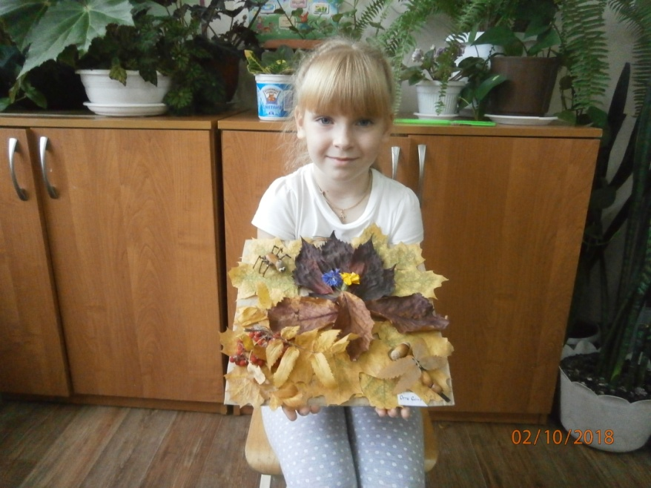
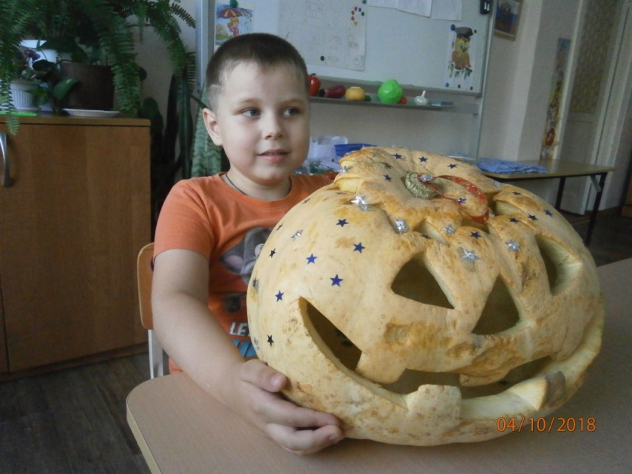
Группа №4. Илья А. со своими родителями смастерили замечательный парусник из кабачка; у Егора К. и его мамы получился из шишек сказочный лесовичок; семьи Ярослава Ш., Сони О. и Максима Н. в своих работах использовали засушенные листья; Денис Б. с мамой смастерили из природного материала красивые цветы; семьи Маши Д. и Даши Б. создали композиции из тыквы и цветов; а семья Даниила К. вырезали праздничную тыкву. Совместное изготовление поделок сближает детей и родителей, участие в подобных мероприятиях воспитывает в дошкольниках чувство гордости за свою семью.

Slide 6
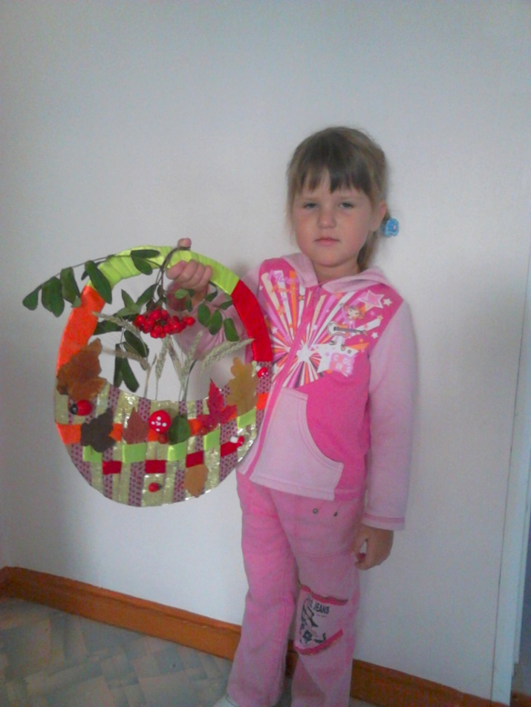
Группа №6. Ребята и родители проявили недюжинные фантазию и способности при изготовлении поделок из овощей и фруктов, а так же из природного и бросового материала. И главное, композиции на выставку придумывали всей семьей!
Совместное изготовление поделок сближает детей и родителей, участие в подобных мероприятиях воспитывает в дошкольниках чувство гордости за свою семью.

Slide 7
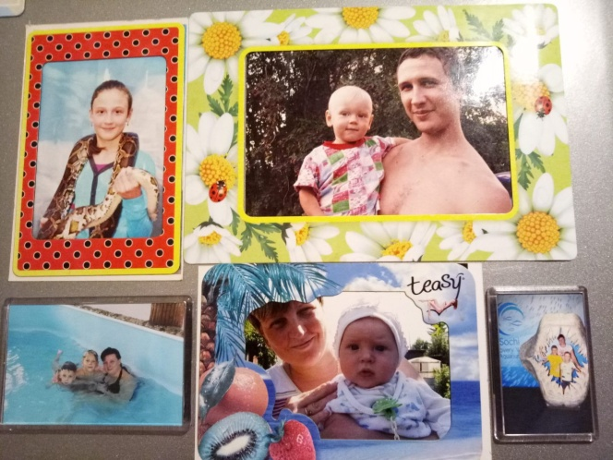
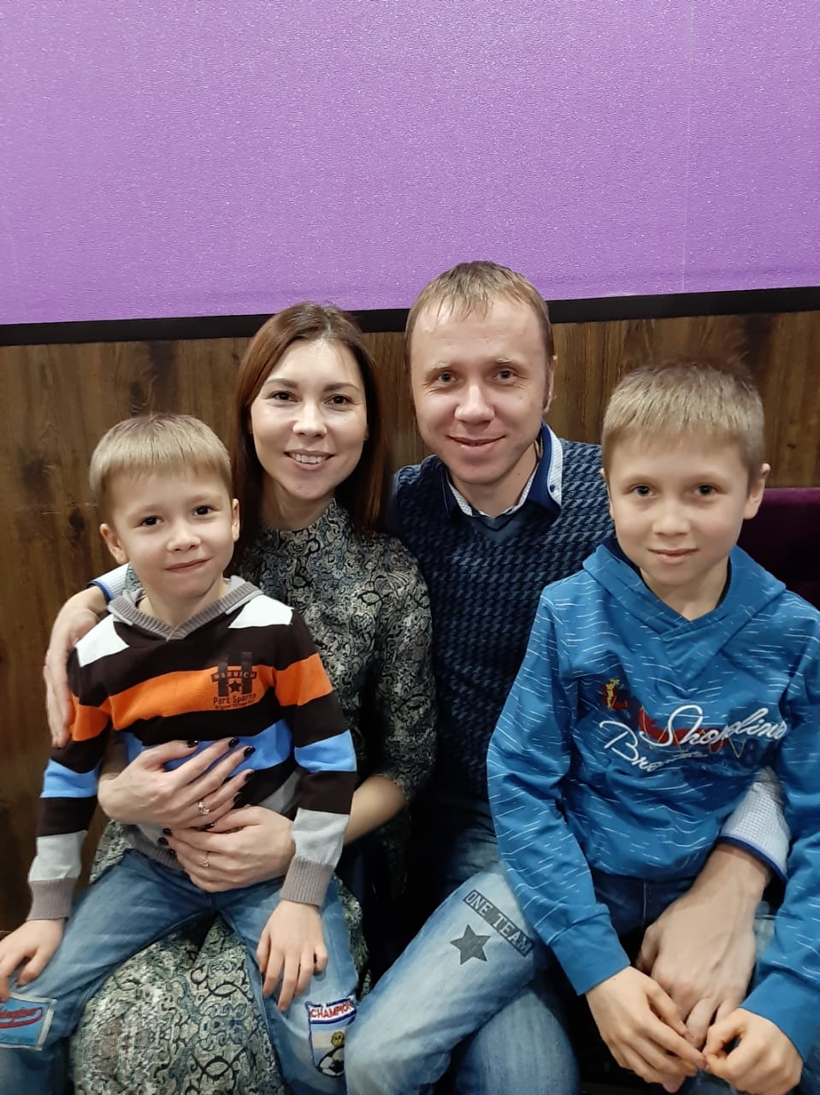
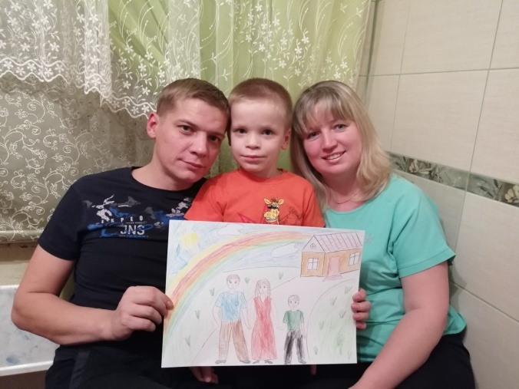
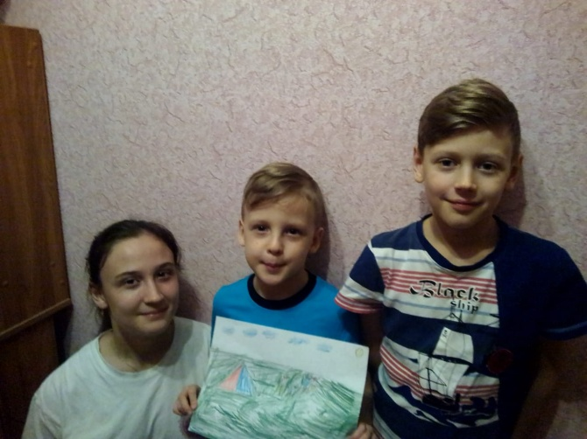
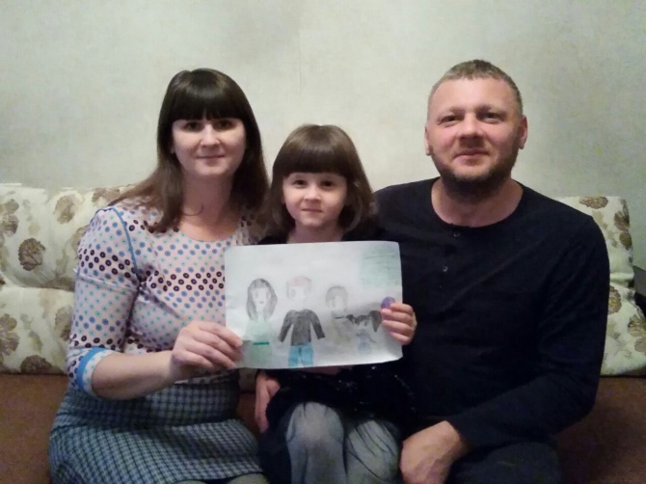
Также дружно, всей семьей, ребята не только трудятся, но и отдыхают и занимаются спортом. И рассказали об этом в фотоколлаже «Моя дружная семья».
Группа №1.

Slide 8
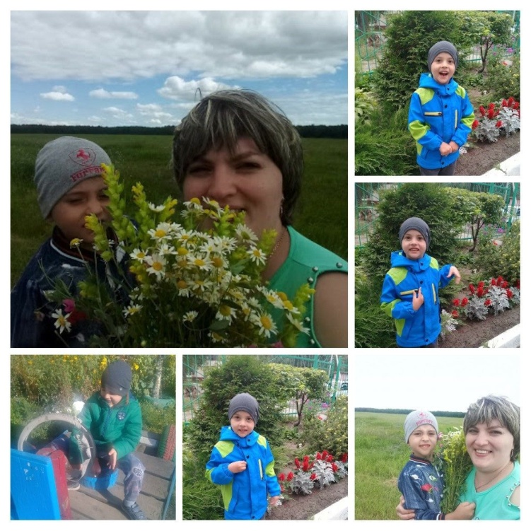
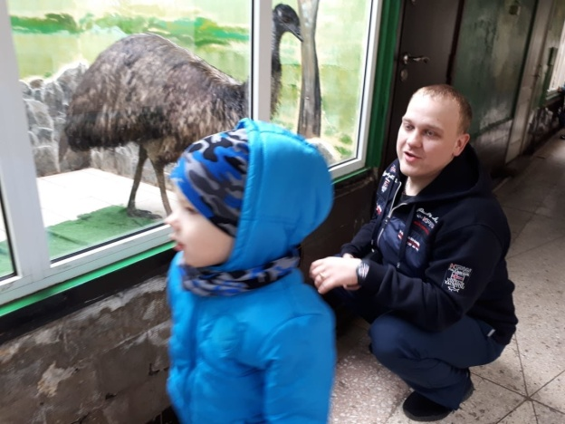
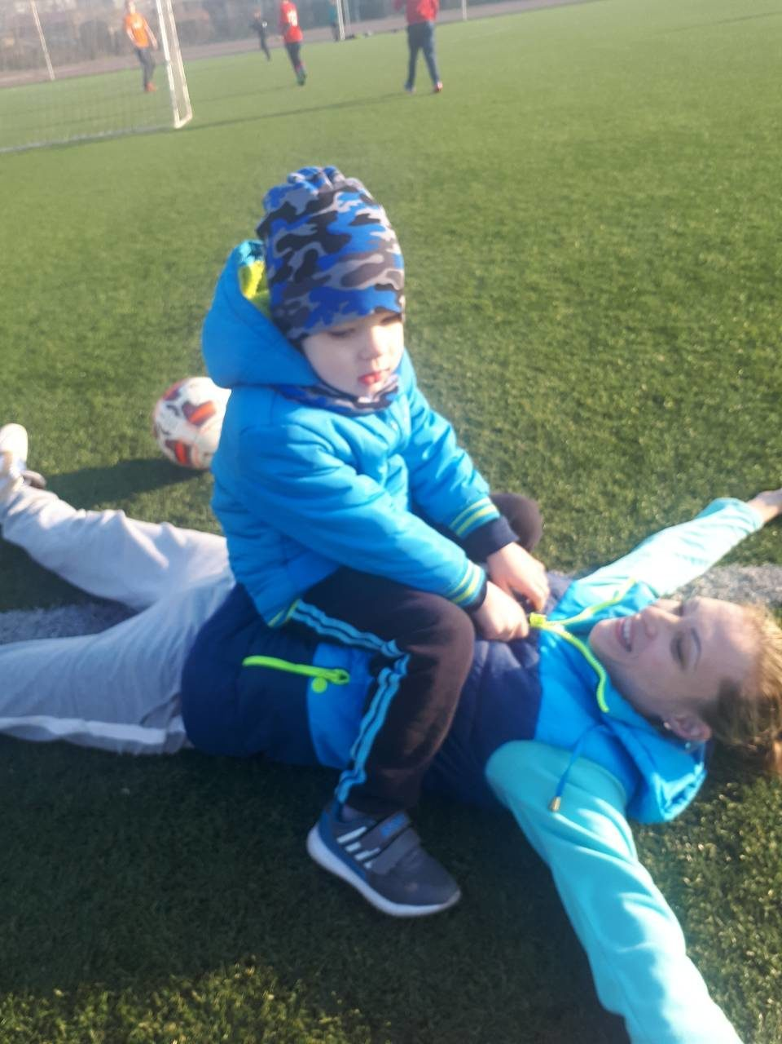
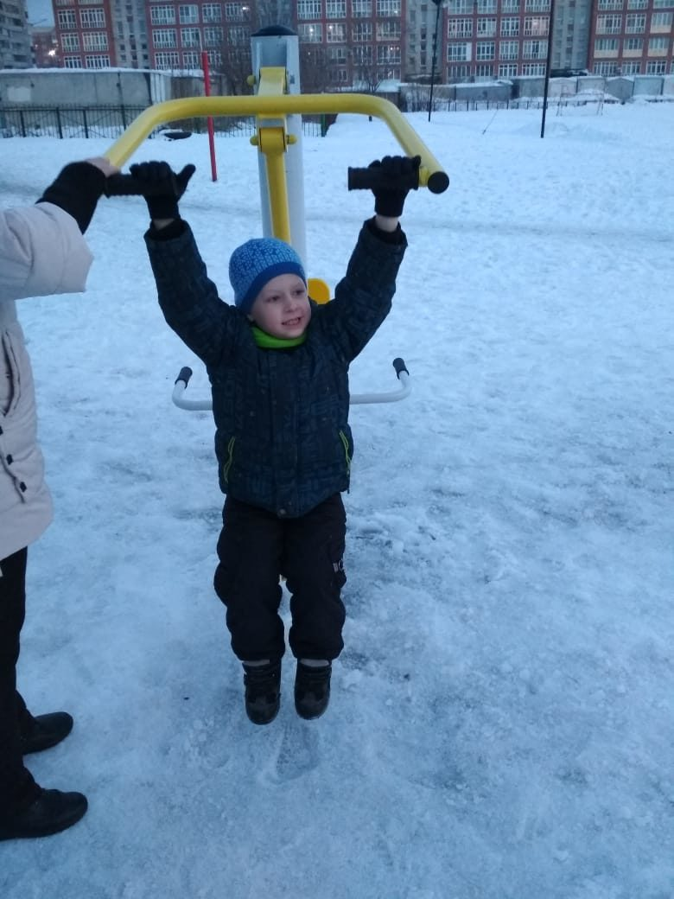
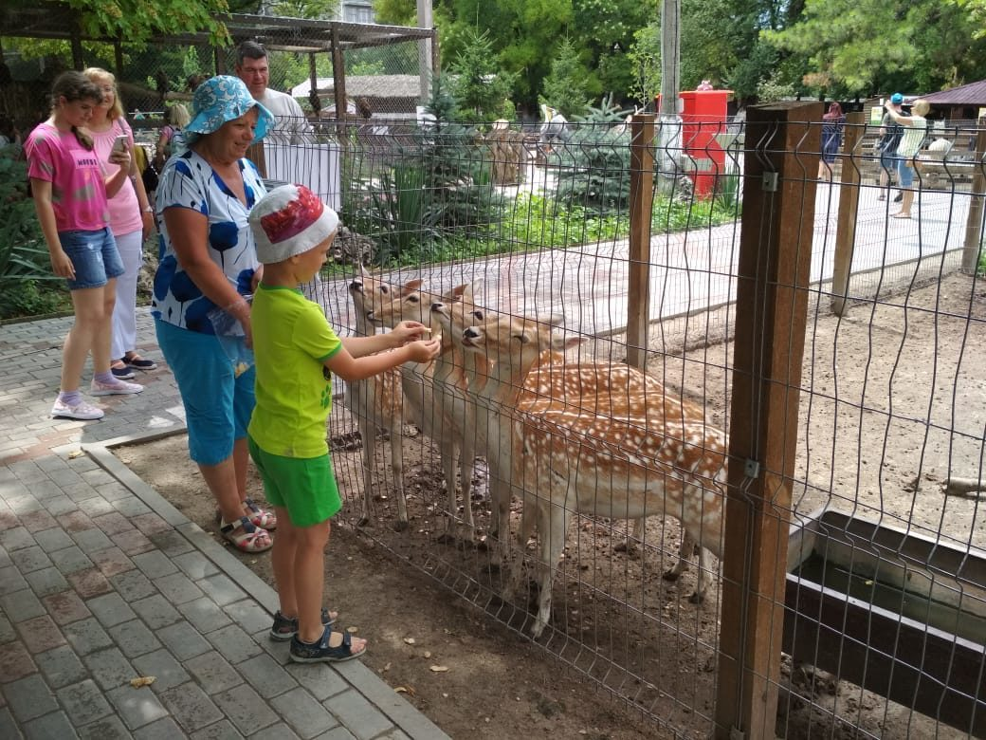
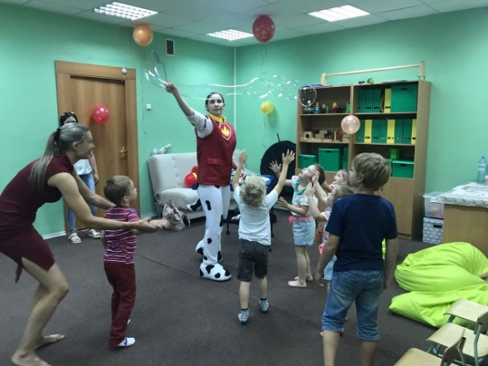
Группа №3.

Slide 9
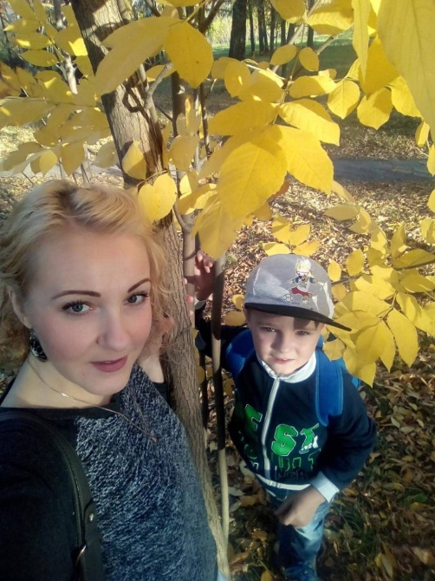
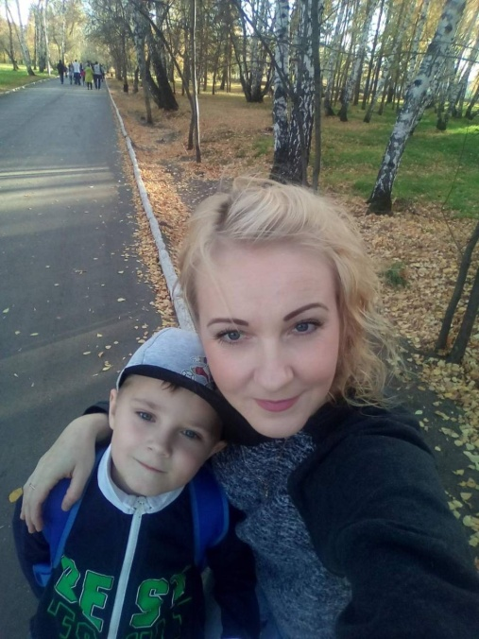
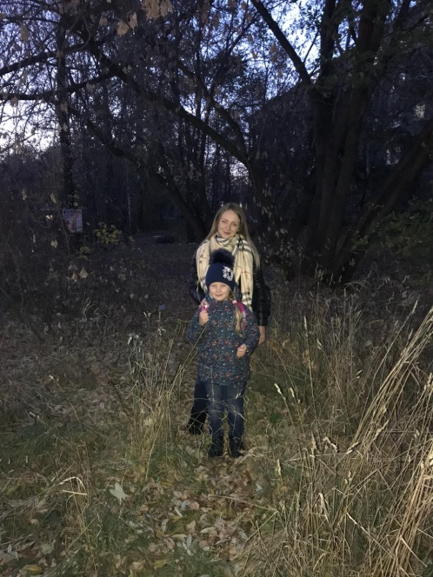
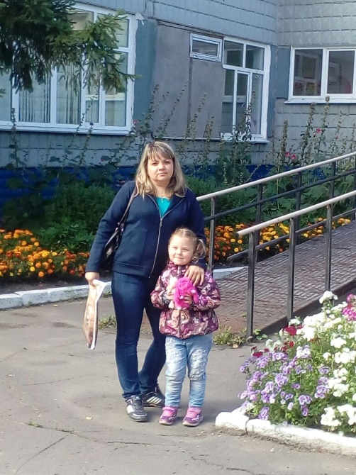
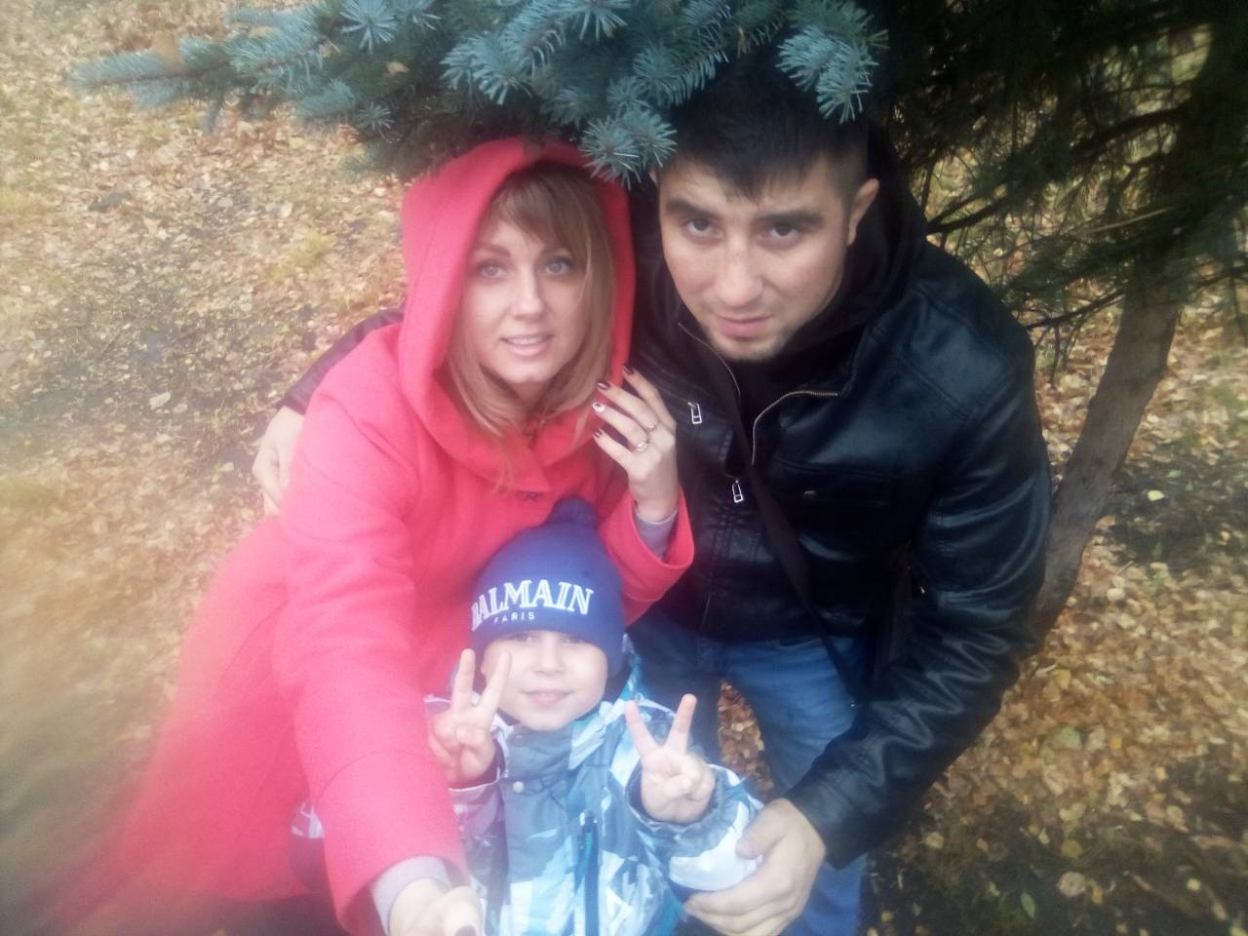
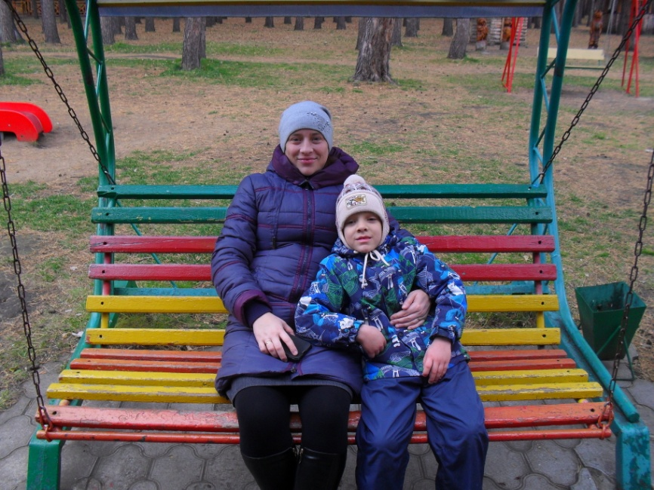
Группа №4.

Slide 10
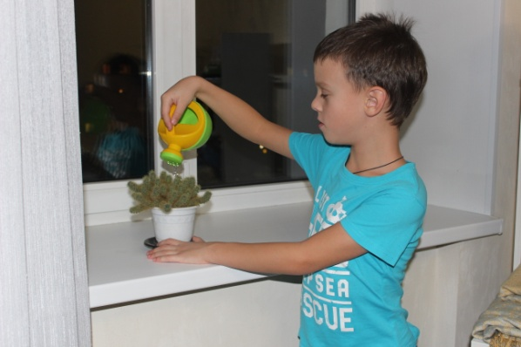
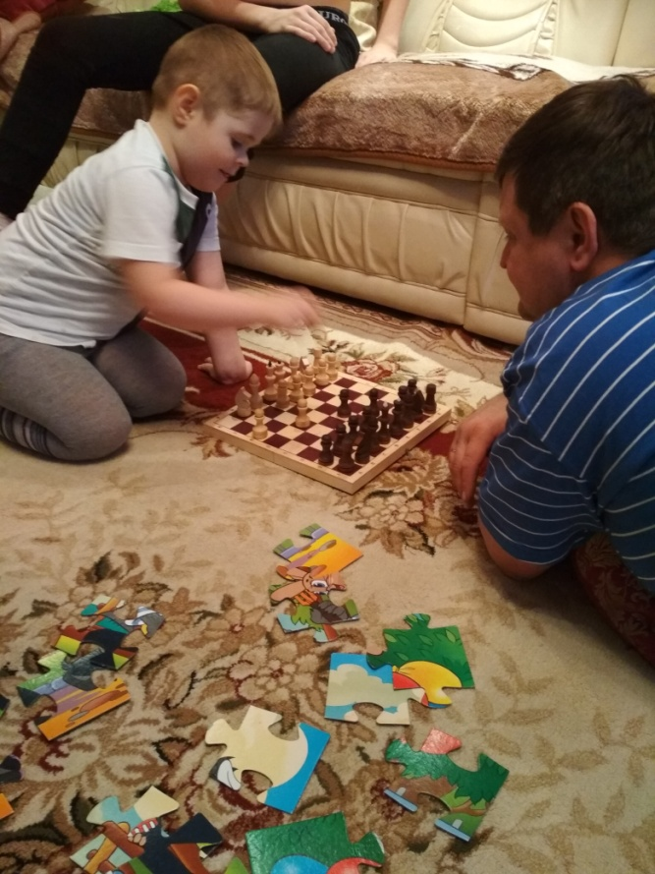
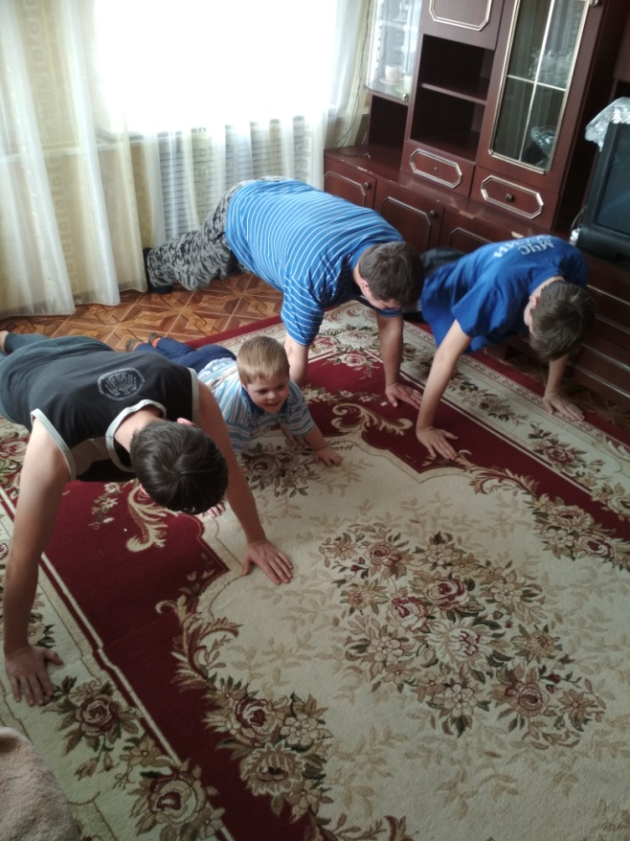
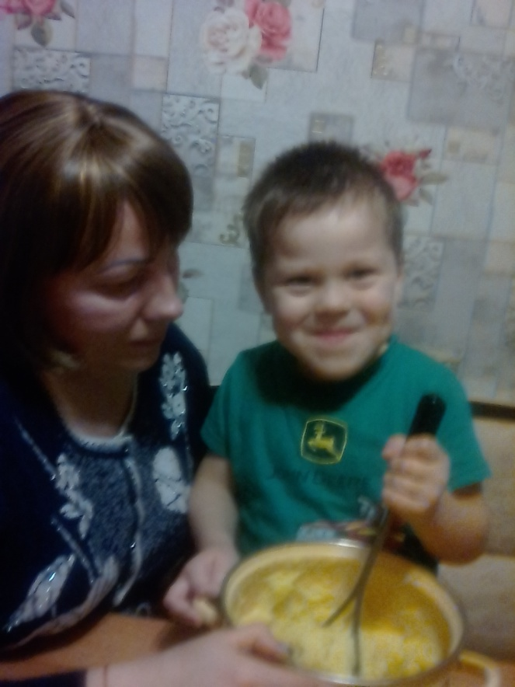
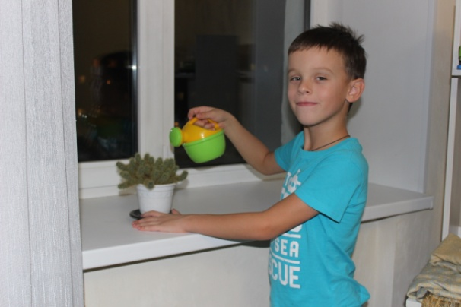
Группа №5.

Slide 11
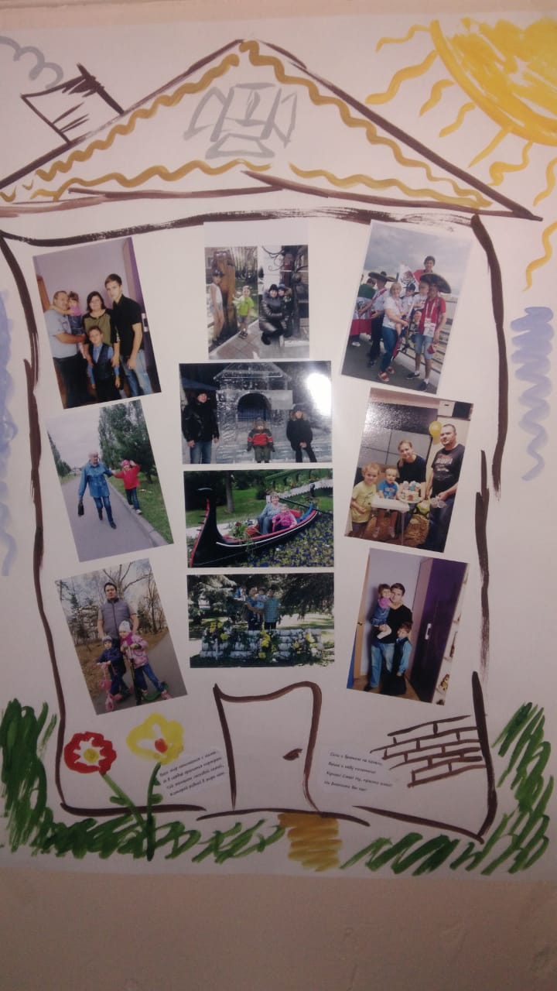
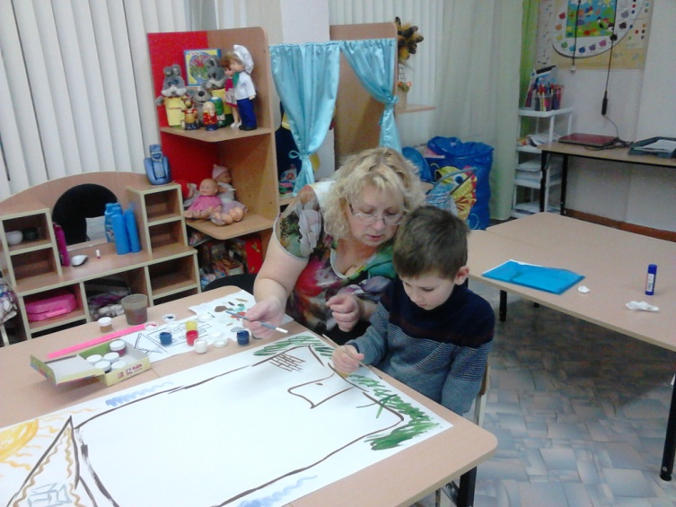
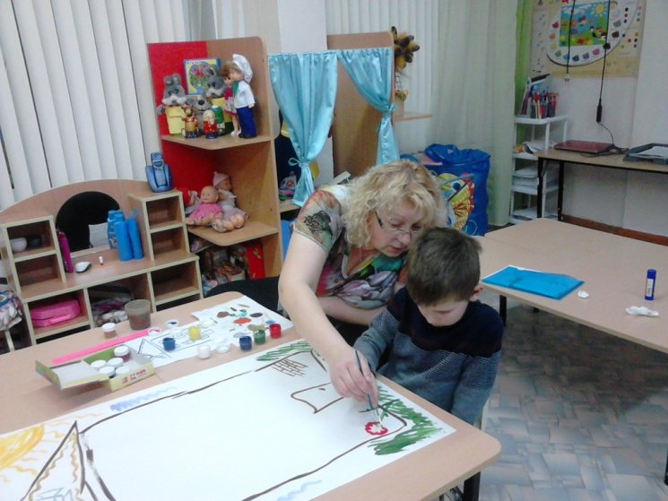
Группа №6.

Slide 12
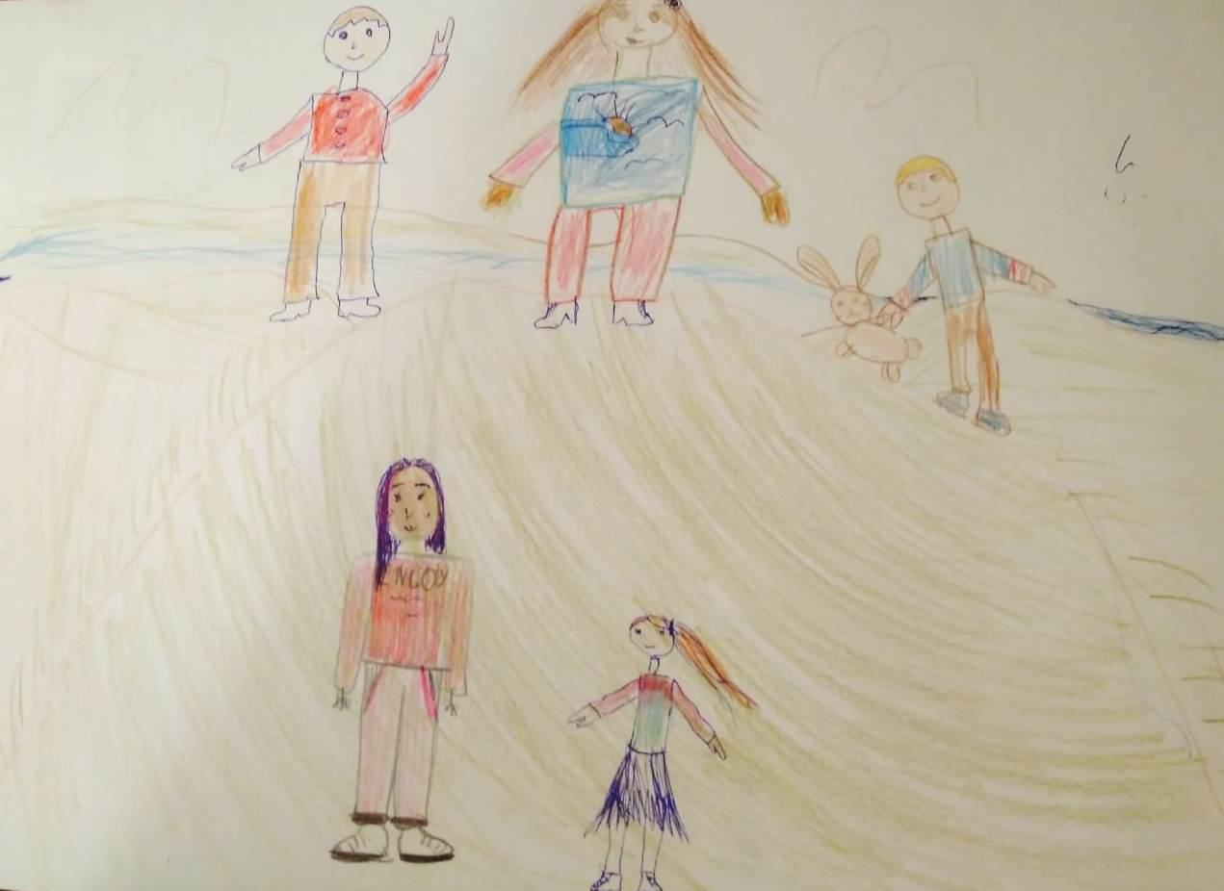
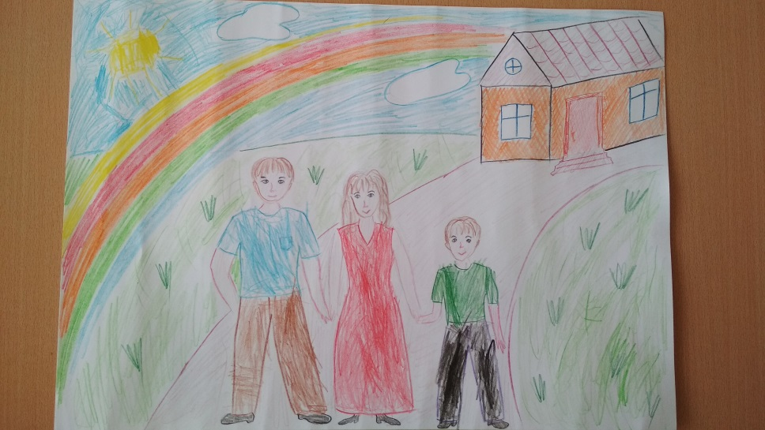
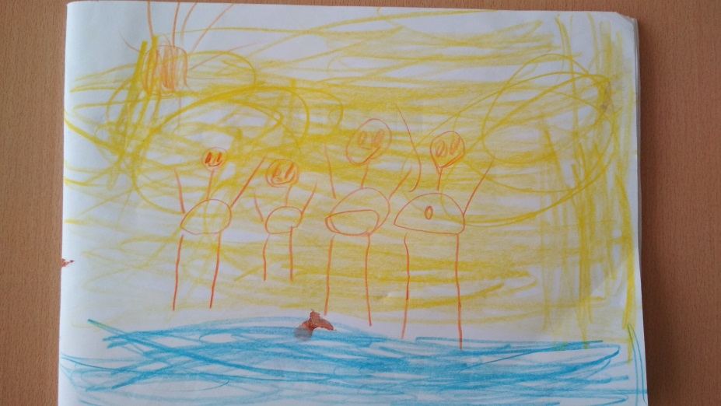
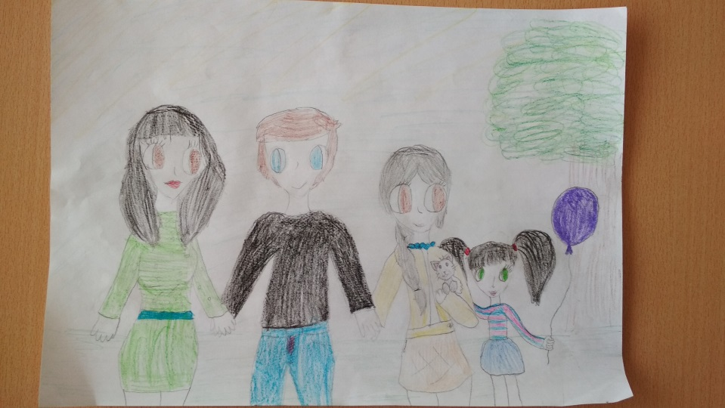
В рамках проектного блока прошла выставка рисунков по теме «Моя семья». Родители делились опытом, традициями своих семейных отношений, что и отобразили совместно с детьми в своих рисунках, пронизанных теплотой и любовью к своей семье и своим близким.
Группа №1.

Slide 13
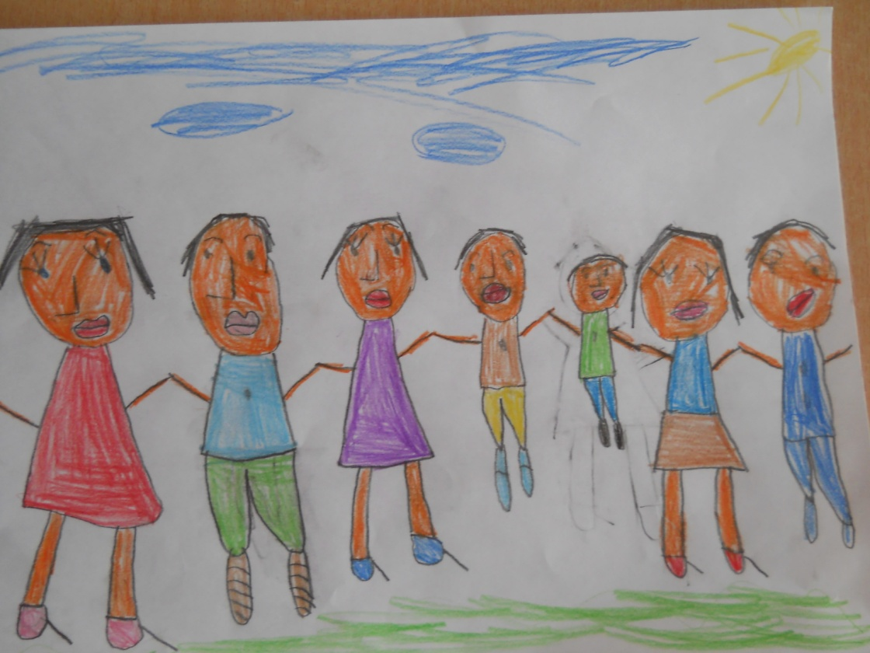
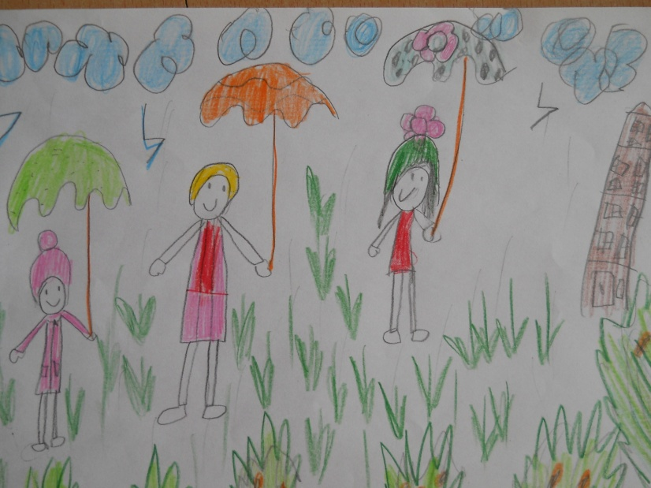
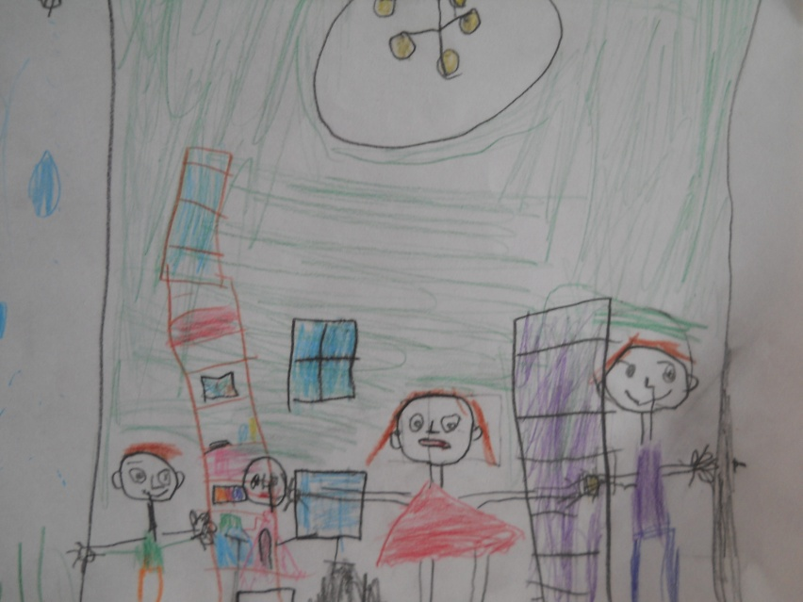
Группа №3.

Slide 14
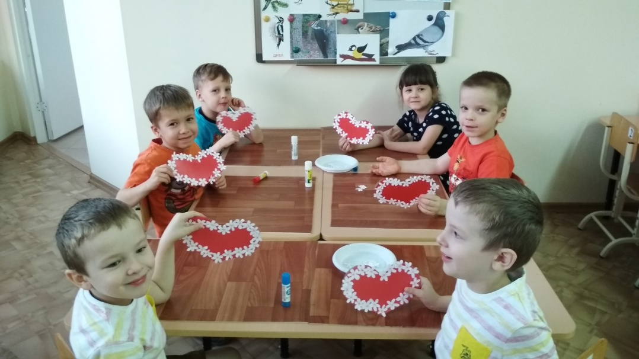
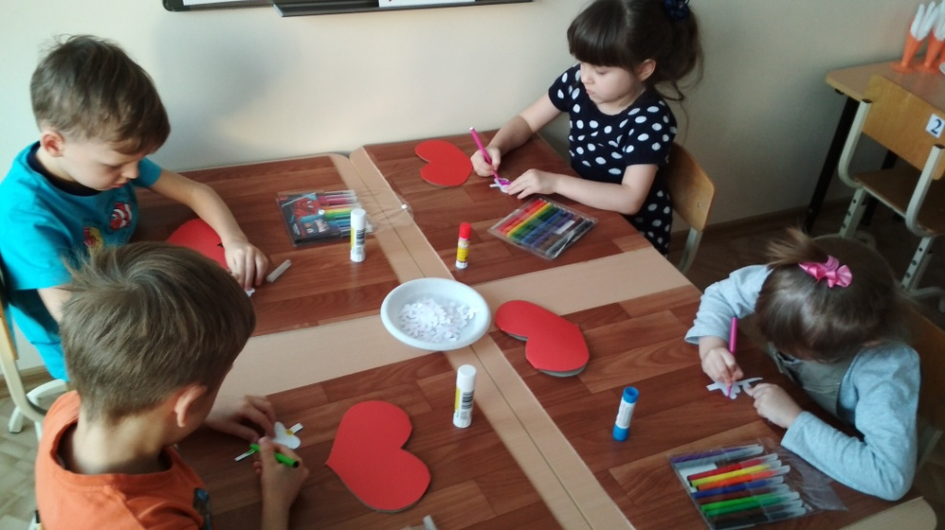
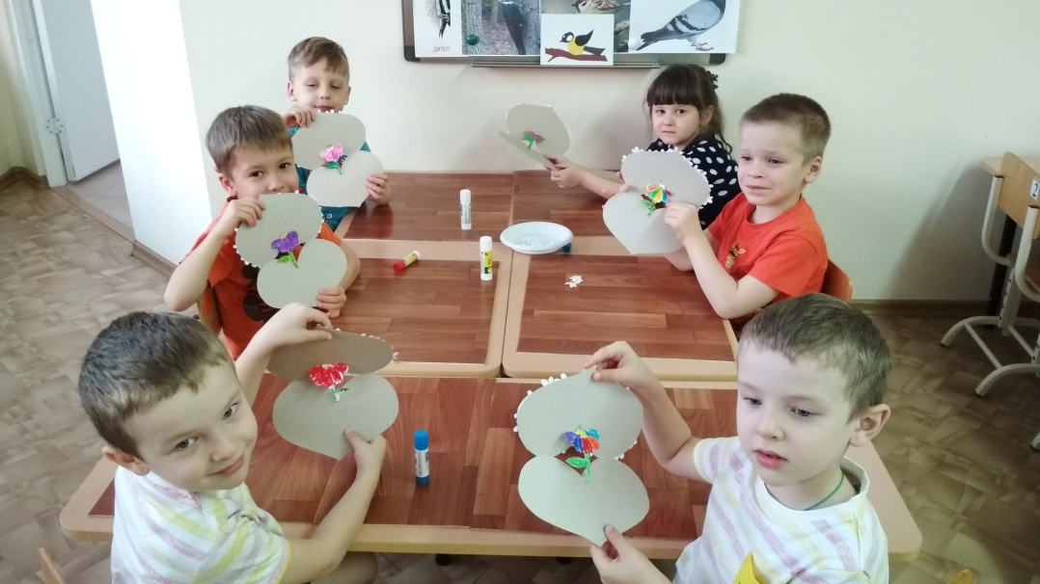
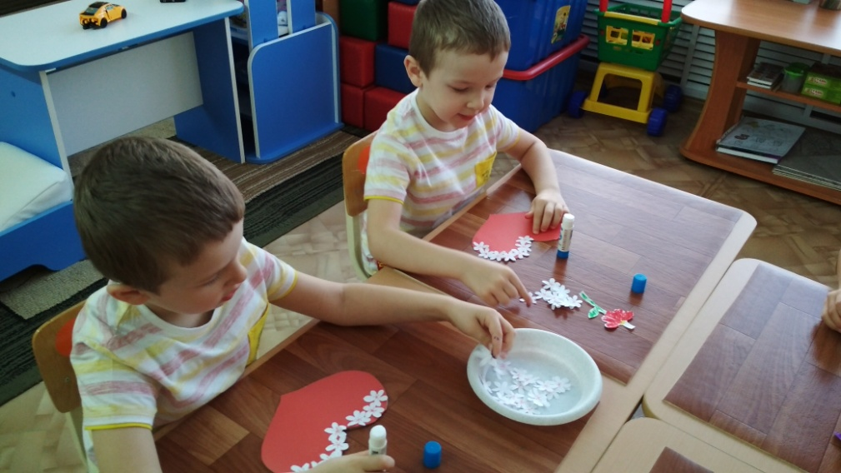
Ребята не забыли о самом главном празднике осени – «День матери»! Вместе с теплыми поздравлениями, словами любви к своим мамочкам, ребята подарили подарки, сделанные своими руками!
Группа №1.

Slide 15
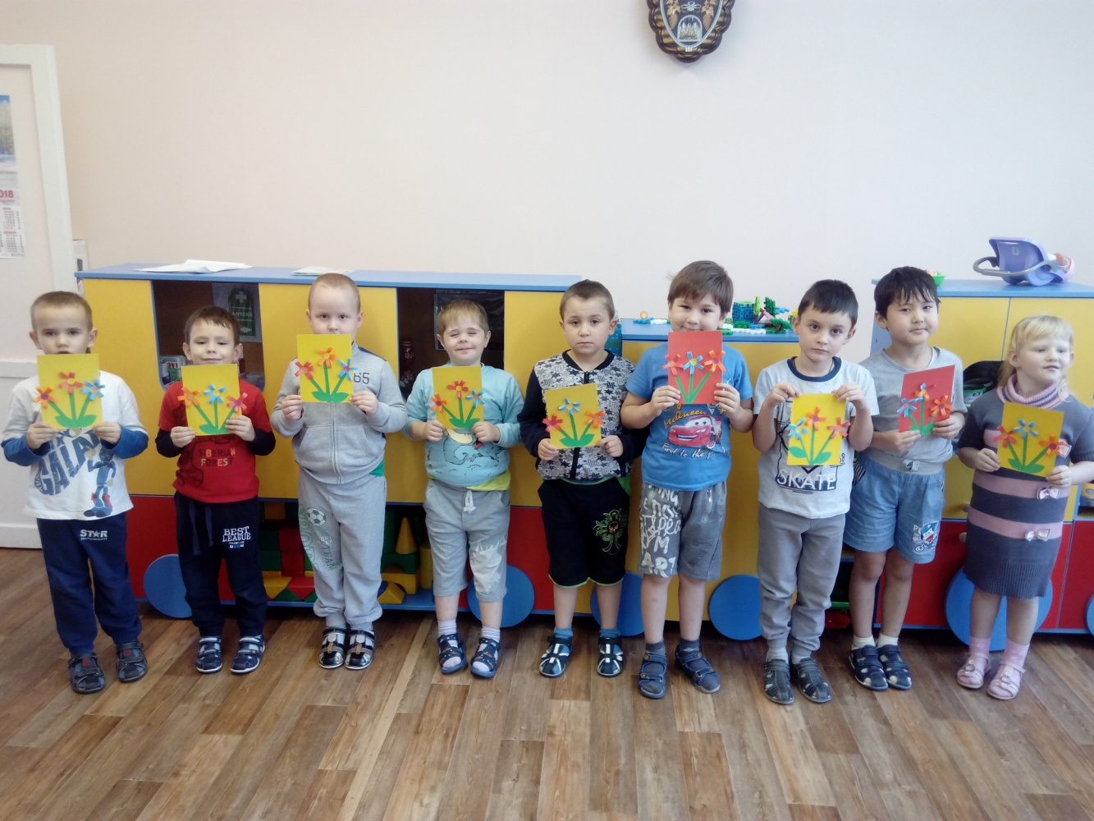
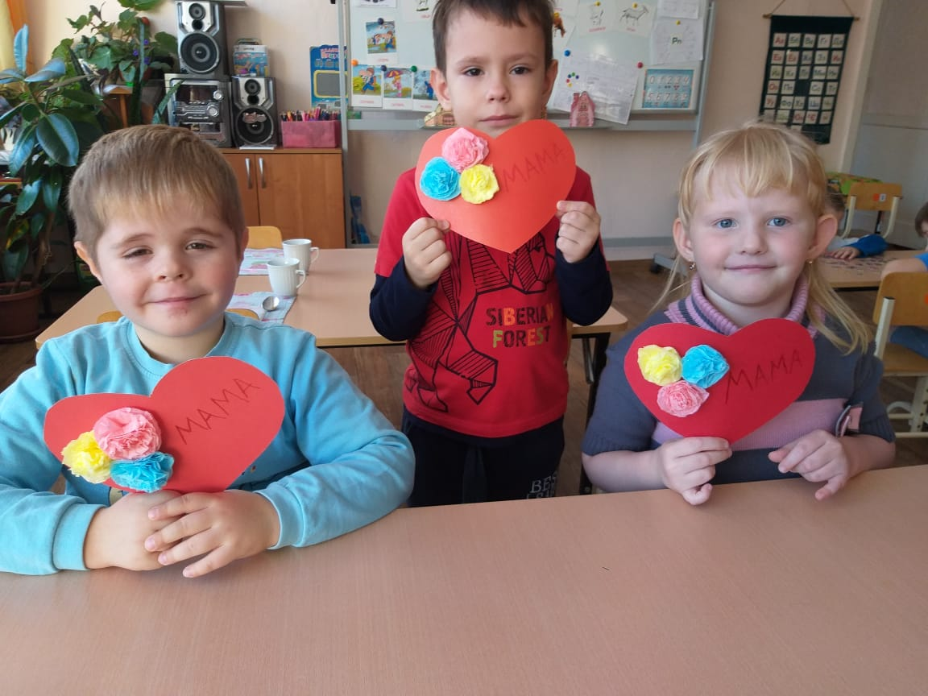
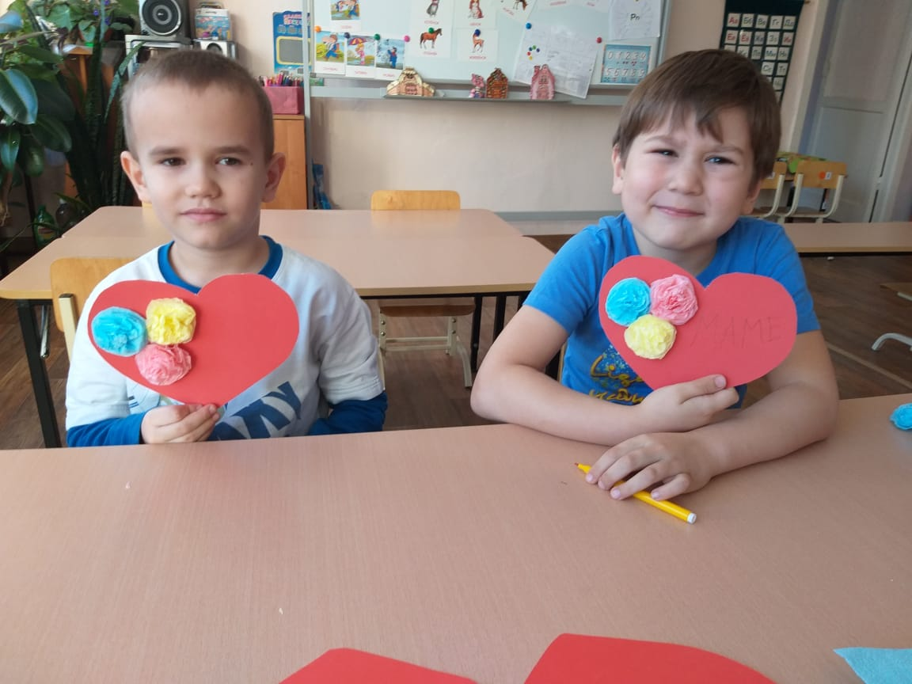
Группа №5.

Slide 16
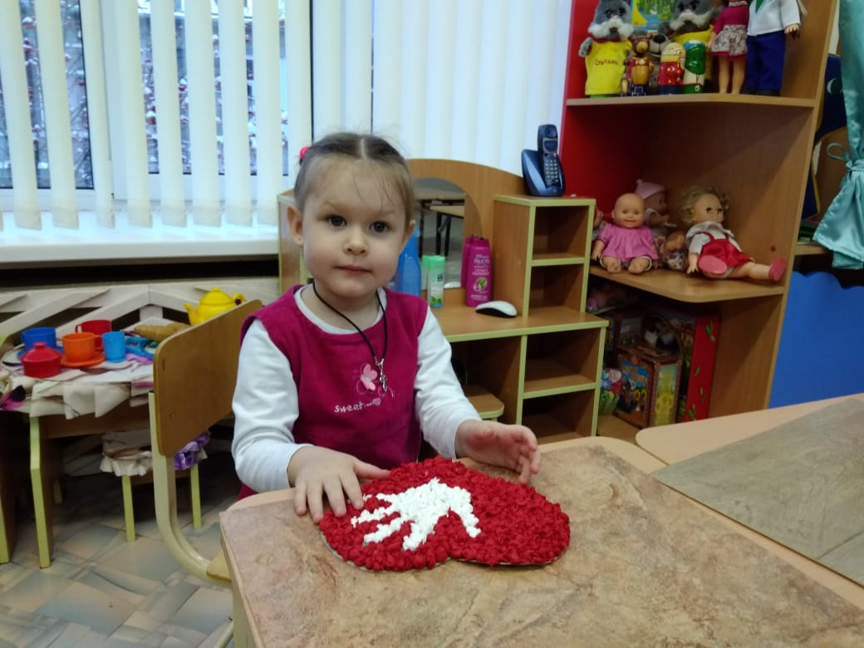
Группа №6.

